Slide 1
Nuestros Días Festivos
Kurtis Bowen

Slide 2
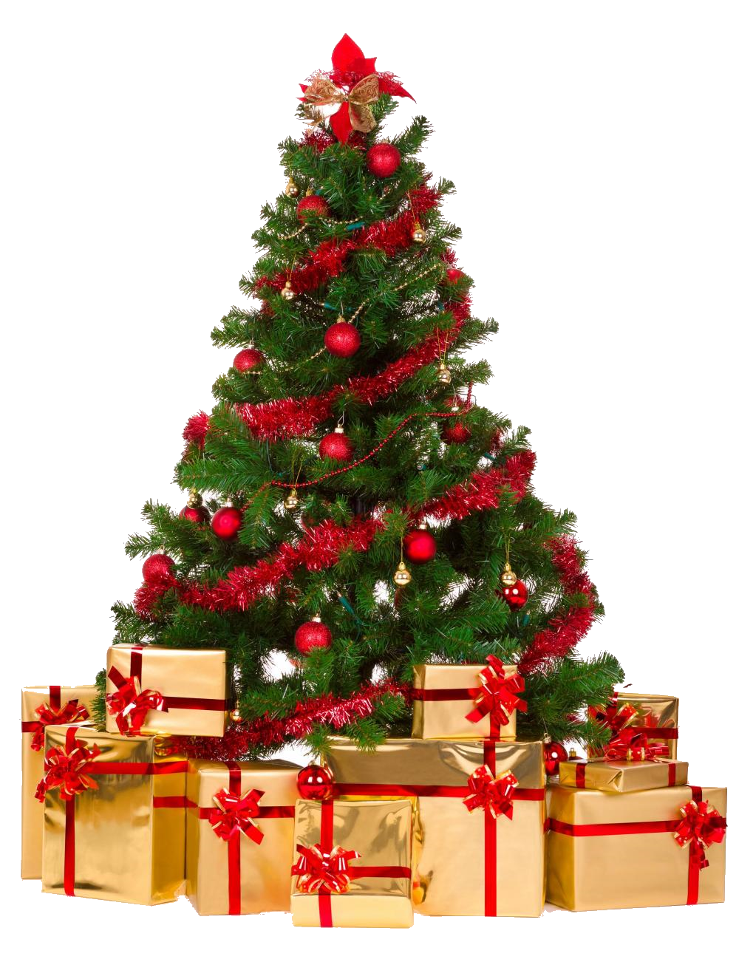
La Navidad
En la navidad, Nosotros nos despiertamos en la mañana y abrimos regalos de navidad. Próximo nosotros desayunamos. Entonces vamos a ir a la casa de mis abuelos. Próximo cenar/almorzar con mis abuelos. Entonces vamos a la casa

Slide 3
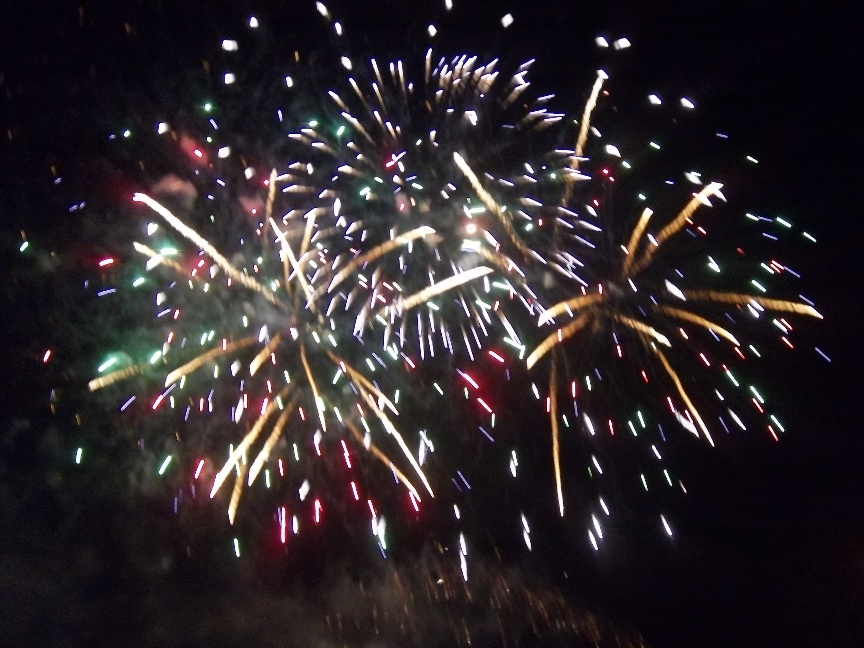
El Centro de Julio
A las Cuatro de Julio, Nosotros vamos a Kankakee. Próximo Nosotros preparar el barco para el río. Entonces, nosotros montar el barco. A las ocho y treinta, ver al show de fuegos artificiales (AKA: Fireworkos). Proximo vamos a la casa.

Slide 4
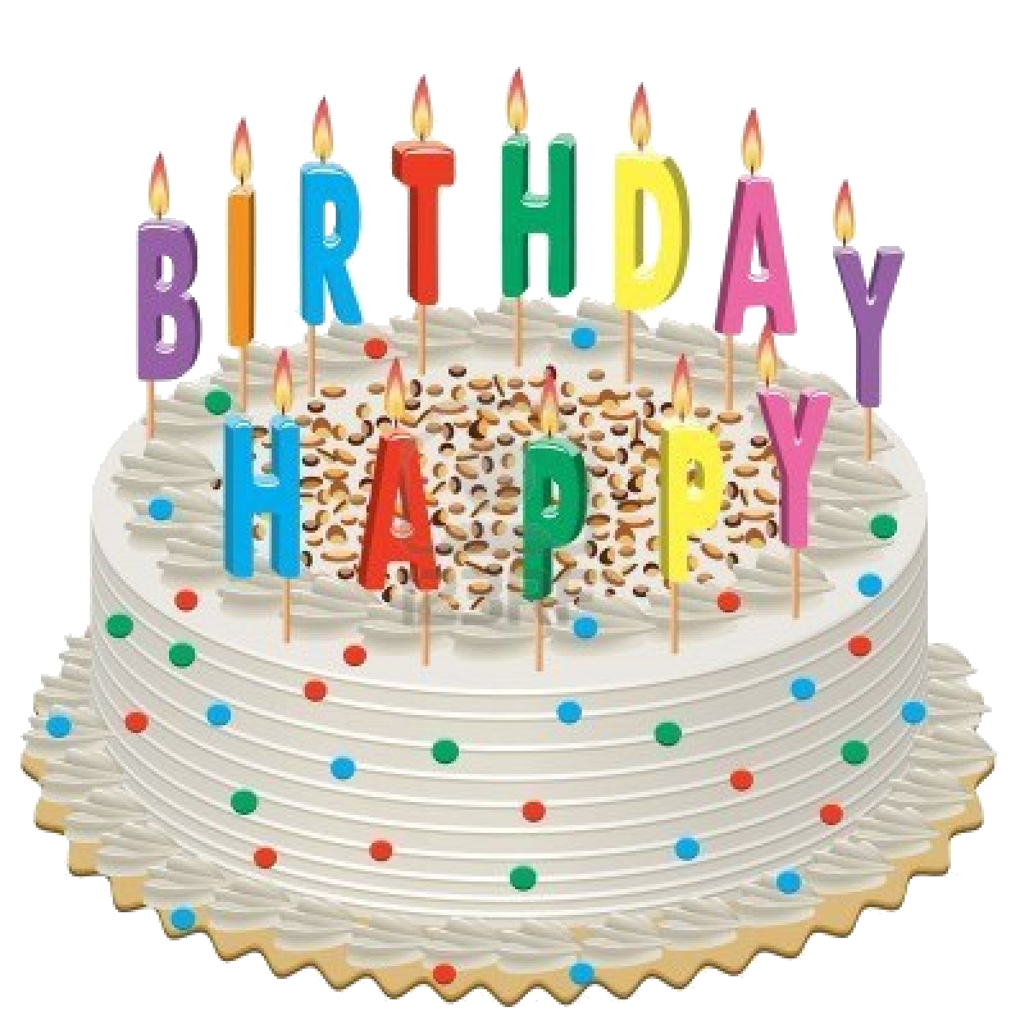
El Cumpleaños
En el cumpleaños nosotros celebramos con amigos y familia. Nosotros celebramos por comer el pastel. Hablamos con amigos y/o familia. Próximo abre los regalos para el cumpleaños. A veces, nosotros comemos el helado

Slide 5

El Nochevieja / El Año Nuevo
En el Nochevieja, Nosotros no le gusta dormir. Nosotros fiesta todos los tiempo. A las doce, ver al televisión por al cuenta atrás del Año Nuevo. Cuando es el Año Nuevo, Nosotros celebramos con fuegos artificiales (AKA: Fireworkos) y dormimos

Slide 6
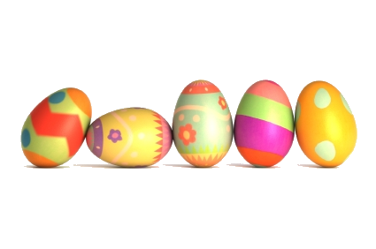
La Pascua
En la Mañana, Nosotros Buscar para los huevos de pascua. Entonces nosotros abre los huevos de pascua para dulce. Próximo nosotros vamos a desayunamos. Despues de desayunar, Nosotros vamos a casa de mis abuelos para al celebración de Pascua. Despues de la celebracion de pascua, vamos a ir a la casa.

Slide 7
El Fin
No Mas

